Slide 1
Teknologi Layanan Jaringan
Komunikasi Data

Slide 2
KD DAN INDIKATOR
3.1 Memahami ragam aplikasi komunikasi data
Menjelaskan berbagai jenis aplikasi komunikasi data
Menjelaskan karakteristik aplikasi komunikasi data
4.1 Menyajikan karakteristik ragam aplikasi komunikasi data
Mempresentasikan ragam aplikasi komunikasi data
Dengan alokasi waktu 16 jam pelajaran

Slide 3
MATERI POKOK
Definisi komunikasi data
Komunikasi audio
Komunikasi video
Komunikasi audio video

Slide 4
TUJUAN PEMBELAJARAN
  Memahami pengertian komunikasi data
  Memahami ragam aplikasi komunikasi data
  Memahani fungsi ragam aplikai komunikasi data
  Memahami pengertian dan jenis komunikasi audio
  Memahami pengertian dan jenis komunikasi video
  Memahami pengertian dan jenis komunikasi audio video
  Memahami cara kerja komunikasi data berdasarkan keragaman
  Menganalisis fungsi keragaman aplikasi komunikasi data dan cara kerja komunikasi audio
  Menganalisis cara kerja komunikasi audio, video dan audio video
  Menyajikan karakteristik ragam aplikasi komunikasi data
  Menyajikan bagan komunikasi audio dan menyebutkan fungsinya
  Menyajikan bagian-bagian komunikasi video dan audio video

Slide 5
SISTEM KOMUNIKASI
Komunikasi adalah suatu proses timbal balik yang terjadi ketika ada pengirim yang memberikan suatu informasi melaui media transimi yang akan diberikan kepada penerima. Terjadinya komunikasi membutuhkan minimal 4 komponen, yaitu:
Sender, pengirim sebagai sumber komunikasi.
Pesan sebagai data atau informasi yang dikirimkan
Receiver, penerima sebagai tujuan, dan
Media yang digunakan untuk menyampaikan pesan tersebut.

Slide 6
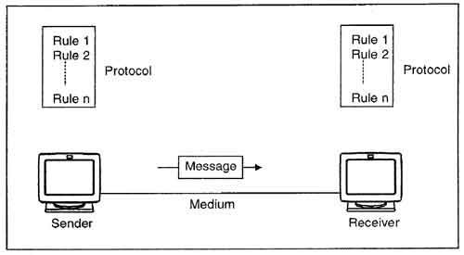

Slide 7
MACAM SISTEM PENGIRIMAN PESAN
Sistem Satu Arah (simplex)
Adalah suatu sistem komunikasi satu arah, dimana penerima hanya berperan menerima pesan atau pengirim hanya menerima pesan. Contoh: siaran radio, web statis dan televisi.
PENGIRIM
PENERIMA

Slide 8
MACAM SISTEM PENGIRIMAN PESAN
Sistem Dua Arah (duplex)
Adalah suatu sistem komunikasi dua arah, dimana penerima dapat menjadi penerima pesan dan penerima pesan dapat menjadi pengirim dan penerima pesan. Duplex dibedakan menjadi 2, yaitu half duplex dan full deplex

Slide 9
Half Duplex
Adalah komunikasi dua arah, yang dilakukan secara bergantian. Pengirim dapat berubah fungsi menjadi penerima secara bergantian. Terdapat waktu yang disebut dengan turn around time, yaitu waktu yang dibutuhkan untuk mengganti arah transfer data. Contoh: Walkie talkie.
PENGIRIM
PENERIMA

Slide 10
Full Duplex
Adalah komunikasi dua arah, yang dilakukan secara bersamaan. Pada saat bersamaan pengirim dan penerima dapat melakukan fungsi sebagai penerima sekaligus pengirim. Contoh: sistem komunikasi telepon, web interaktif.
PENGIRIM
PENERIMA

Slide 11
KOMUNIKASI DATA
Data adalah suatu fakta atau rincian peristiwa yang sifatnya masih mentah dan belum diolah. Data juga dapat diartikan sebagai bahan mentah yang akan dijadikan suatu informasi yang biasa kita berikan pada saat berkomunikasi. Informasi adalah kumpulan data yang sudah diolah sedemikian rupa.
Komunikasi data adalah transmisi atau pengiriman data melalui media transmisi. Komunikasi data jaringan komputer adalah proses pengiriman maupun penerimaan data yang dikirimkan dari satu komputer ke piranti yang lainnya melalui suatu media transmisi.

Slide 12
KOMPONEN KOMUNIKASI DATA
Pengirim, piranti yang mengirimkan data, berupa komputer dan alat lainnya seperti handphone, video kamera, dan sejenisnya.
Penerima, piranti yang menerima data, jiga bisa berupa komputer, alat lainnya seperti handphone, video kamera, dan sejenisnya
Pesan, informasi yang akan dipindahkan bisa berupa teks, angka, gambar, suara, video, atau kombinasi dari semuanya.
Media Pengiriman, media atau saluran yang digunakan untuk mengirimkan data bisa berupa kabel, cahaya maupun gelombang magnetik.
Protokol, aturan-aturan yang harus disepakati oleh dua atau lebih alat untuk dapat saling berkomunikasi. Tanpa protokol, dua alat atau lebih mungkin saja bisa saling terhubung tetapi tidak dapat saling berkomunikasi sehingga pesan yang dikirim tidak dapat diterima oleh alat yang dituju.

Slide 13
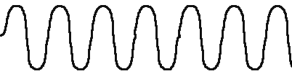

JENIS DATA/PESAN
Data analog/sinyal analog : sinyal yang ditransmisikan terus-menerus dengan amplitudo yang bervariasi. Contoh: sinyal telepon, sinyal televisi, dan sinyal radio.
Data digital/sinyal digital : sinyal data dalam bentuk pulsa yang dapat mengalami perubahan yang tiba-tiba dan mempunyai besaran 0 dan 1 di mana proses perpindahan sinyal digital mengandung data-data dalam bentuk biner. Contoh: teks, bilangan bulat dan karakter-karakter lain.

Slide 14
KEUNTUNGAN KOMUNIKASI DATA
Pengumpulan dan persiapan data, bila pada saat pengumpulan data digunakan suatu terminal cerdas maka waktu untuk pengumpulan data dapat dikurangi sehingga dapat mempercepat proses (menghemat waktu).
Pengolahan data, karena komputer langsung mengolah data yang masuk dari saluran transmisi (efisiensi).
Distribusi, dengan adanya saluran transmisi hasil dapat langsung dikirim kepada pemakai yang memerlukannya.

Slide 15
ELEMEN SISTEM KOMUNIKASI DATA
Source (Sumber) : Alat ini membangkitkan data sehingga dapat ditransmisikan. Contoh : telepon dan PC
Transmitter (Pengirim) : Data yang dibangkitkan dari sistem sumber tidak ditransmisikan secara langsung dalam bentuk aslinya. Contoh : modem, tugasnya menyalurkan suatu digital bit stream dari suatu alat yang sudah dipersiapkan (misal PC) dan mentransformasikan bit stream tersebut menjadi suatu sinyal analog yang dapat melintasi melalui jaringan telepon.
Transmission System (Sistem Transmisi) : Berupa jalur transmisi yang menghubungkan antara sumber dengan tujuan
Receiver (Penerima) : Receiver menerima sinyal dari sistem transmisi dan menggabungkannya ke dalam bentuk tertentu yang dapat ditangkap oleh tujuan.
Destination (Tujuan) : Menangkap data yang dihasilkan oleh receiver

Slide 16
MEDIA PENGIRIMAN DATA
Media terpadu
Kabel Twisted Pair: Kabel berpasangan, ada yang pasangan tunggal dan banyak pasangan.
Kabel Coaxial: Kabel yang terdiri dari 2 konduktor: 1 konduktoor didalam, 1 konduktor diluar melingkupi yang di dalam. Kedua dipisahkan oleh isolator, dan terbungkus karet pembungkus.
Optical fiber: Kabel yang terbuat dari kaca yang menyalurkan cahaya sebagai pembawa sinyal.
Media tidak terpadu
Wireless: Media pengiriman data menggunakan medium udara sebagai media penyaluran sinyal elektromagnetik.

Slide 17
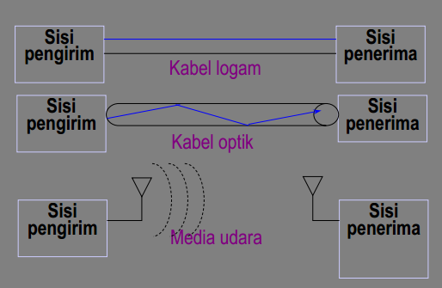
MEDIA PENGIRIMAN DATA

Slide 18
KOMUNIKASI AUDIO
Komunikasi audio merupakan komunikasi yang dilakukan dengan menggunakan lambang verbal atau bahasa yang disampaikan secara lisan.
Audio dalam sistem komunikasi bercirikan video, sinyal elektrik digunakan untuk membawa unsur bunyi. Istilah ini biasa digunakan untuk menerangkan sisem-sistem yang berkaitan dengan proses perekaman dan transmisi yaitu sistem pengambilan/penangkapan suara, sambungan transmisi pembawa bunyi, amplifier dan lainnya.

Slide 19
MACAM – MACAM AUDIO
Audio visual Perangkat soundsistem yang dilengkapi dengan penampilan gambar, biasanya digunakan untuk presentasi, home theater, dan sebagainya
Audio Streaming istilah yang dipergunakan untuk mendengarkan siaran secara live melalui Internet. Berbeda dengan cara lain, yakni mendownload file dan menjalankannya di komputer kita bila download-nya sudah selesai, dengan streaming kita dapat mendengarnya langsung tanpa perlu mendownload file-nya sekaligus. Ada bermacam-macam audio streaming, misalnya Winamp (mp3), RealAudio (ram) dan liquid radio.
Audio response Suara yang dihasilkan oleh komputer. Output pembicaraan yang dihasilkan komputer untuk menanggapi input jenis khusus, misalnya permintaan nomor telepon

Slide 20
MACAM – MACAM AUDIO
Audio Oscillator Merupakan produk dari perusahaan Hewlett Packard yang pertama. Produk ini digunakan oleh Walt Disney Studios dalam pembuatan filmnya yang berjudul Fantasia.
Audio Modem Riser Sebuah kartu plug-in untuk motherboard Intel yang memuat sirkuit audio dan atau sirkuit modem. AMR memuat fungsi-fungsi analog (kode-kode) yang dipelukan untuk operasi modem dan atau audio.

Slide 21
PERANGKAT AUDIO
Audio CODEC: melakukan fungsi kompresi sinyal audio untuk penghematan bandwidth
Audio Controller: melakukan fungsi kontrol terhadap pengaruh akustik yang tidak dikehendaki dari speaker terhadap mikropon seperti suara mencuit, echo dan lain-lain.
Mikropon & Speaker: merupakan perangkat input/output dalam sistem audio

Slide 22
PRINSIP KOMUNIKASI AUDIO
Kata-kata adalah simbol dari hal-hal nyata tetapi bukan hal-hal itu sendiri.
Arti terletak dalam diri individu bukan dalam kata-kata.
Semua hal mengalami perubahan, yang tetap adalah perubahan itu sendiri.
Hindari orientasi yang bersifat kaku

Slide 23
KEUNTUNGAN KOMUNIKASI AUDIO
Keuntungan menggunakan fasilitas komunikasi audio ialah, kita bisa berkomunikasi dengan seseorang dizona yang berbeda atau tempat yang berbeda, tanpa harus berada di zona atau tempat yang bersamaan.

Slide 24
CONTOH KOMUNIKASI AUDIO
Media komunikasi audio adalah alat komunikasi yang dapat ditangkap melalui alat pendengaran.
Telepon, adalah media komunikasi audio yang digunakan dalam komunikasi antar personal yang banyak digunakan dalam lingkup kantor.
Radio, Sistem Radio (Gelombang Analog Audio) satu arah dengan jarak jauh, pada sistem ini bentuk data berupa suara.

Slide 25
KERJA KOMUNIKASI AUDIO
Untuk mengubah suara menjadi signal listrik dengan frekuensi suara menggunakan mikrofon
Signal listrik yang dibangkitkan tersebut masih lemah, untuk itu perlu diperkuat dengan menggunakan amplifier
Signal suara kemudian dicampur dengan frekuensi pembawa (modulasi)
Signal modulasi kemudian disalurkan melalui kabel koaksial ke antena lalu dipancarkan
Signal modulasi yang dipancarkan, kemudian diterima oleh antena penerima dan disalurkan ke penguat.
Setelah itu, kemudian signal modulasi dide-modulasi (signal suara dipisah dari signal pembawa).
Signal suara yang sudah terpisah dari signal pembawa, kemudian diperkuat oleh penguat (amplifier).
Setelah itu, dirubah menjadi suara oleh peralatan yang namanya loudspeaker.

Slide 26
KOMUNIKASI VIDEO
Video adalah teknologi pemrosesan sinyal elektronik mewakili gambar bergerak. Aplikasi umum dari teknologi video adalah televisi, tetapi juga dalapat digunakan dalam aplikasi teknik, saintifik, produksi dan keamanan. Format video biasanya dalam bentuk : WMV, FLV, MP4, MKV, dll.
Komunikasi video merupakan komunikasi yang dilakukan dengan menggunakan gambar yang ditampilkan secara berurutan sehingga terlihat bergerak.

Slide 27
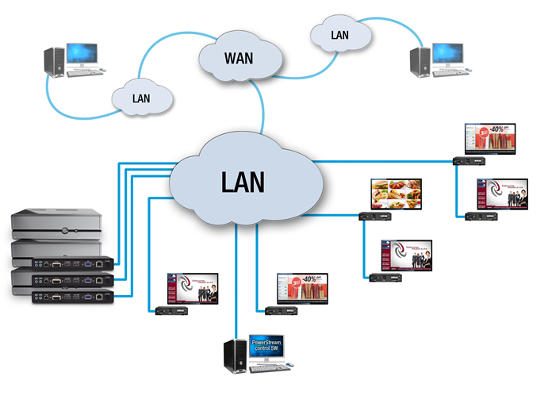
JENIS-JENIS VIDEO
Video IP, video yang dilewatkan melalui IP. Terdapat 3 kategori video pada saat mereka dipancarkan pada publik baik melewati satelit, melalui kabel dan melalui IP atau format radio analog.

Slide 28
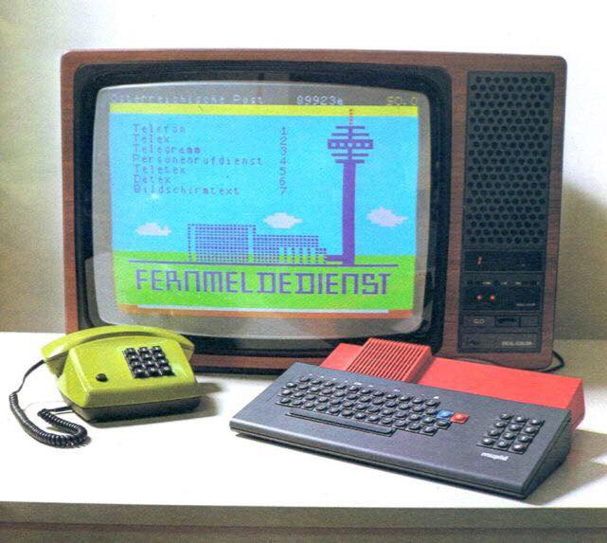
JENIS-JENIS VIDEO
Videotex, peralatan TV yang digunakan untuk menampilkan data berbasis komputer, baik dikirim lewat telepon atau lewat kanal pemancar.

Slide 29
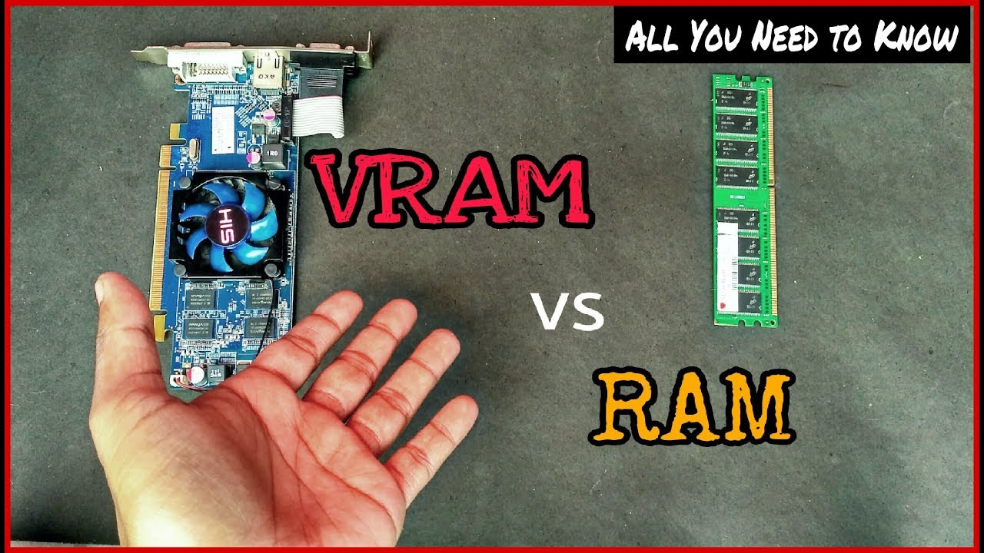
JENIS-JENIS VIDEO
Video out fitur, pada perangkat keras yang bisa menghubungkan kamera ke video in port pada televisi atau monitor dan menampilkan citra digital di layar video.
Video RAM (VRAM), tipe spesial dari DRAM yang memungkinkan akses direct high speed memory melalui sirkuit video. Jenis memori ini lebih mahal bila dibandingkan chips DRAM yang konvensional.

Slide 30
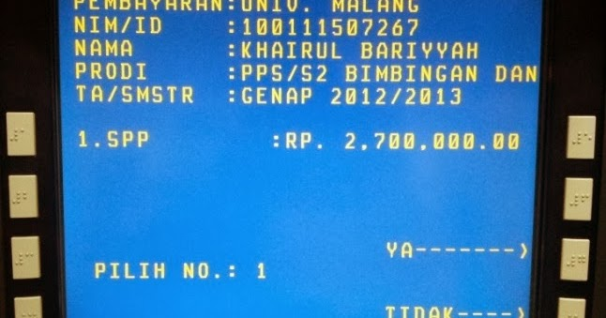
JENIS-JENIS VIDEO
Videotext, kemampuan untuk mengirimkan mentransmisikan secara 2 arah dari suatu gambar dan suara. Video text adalah penggunaan computer untuk tujuan memberikan materi tampilan tekstual pada layar CRT. Materi tekstual biasanya berbentuk materi naratif atau tabulasi dan disimpan dalam penyimpanan sekunder pada computer. Video teks ini memungkinkan setiap individu untuk meminta kerangka informasi dari komputer pusat melalui telepon atau kabel, untuk ditampilkan pada layar berupa tampilan video.

Slide 31
PERANGKAT VIDEO
VIDEO CODEC, melakukan kompresi sinyal video untuk menghemat bandwith
Video controller, melakukan kontrol seleksi (memilih) kamera yang ditayangkan
Camera & monitor, merupakan perangkat input/output dalam sistem video

Slide 32
KOMUNIKASI AUDIO VIDEO
Komunikasi AUDIO VIDEO merupakan komunikasi yang dilakukan dengan menggunakan gabungan suara dan gambar secara bergantian atau bersamaan.

Slide 33
CONTOH KOMUNIKASI AUDIO VIDEO
Film, merupakan gambar-gambar dalam frame dimana frame demi frame diproyeksikan melalui lensa proyektor secara mekanis sehingga pada layar terlihat gambar itu hidup.
Video, media audio visual yang menampilkan gerak, semakin lama semakin populer dalam masyarakat kita. Pesan yang disajikan dapat bersifat fakta (kejadian/peristiwa penting, berita), maupun fiktif (seperti misalnya cerita), bisa bersifat informatif, edukatif maupun intruksional.
Televisi adalah sistem elektronik yang mengirimkan gambar diam dan gambar hidup bersama suara melalui kabel dan ruang.

Slide 34
MANFAAT KOMUNIKASI AUDIO VIDEO
Membantu memberikan konsep pertama atau kesan yang benar;
Mendorong minat;
Meningkatkan pengertian yang lebih baik;
Melengkapi sumber belajar yang lain;
Menambah variasi metode mengajar;
Menghemat waktu;
Meningkatkan keingintahuan intelektual;
Cenderung mengurangi ucapan dan pengulangan kata yang tidak perlu
Membuat ingatan terhadap pelajaran lebih lama;
Dapat memberikan konsep baru dari sesuatu diluar pengalaman biasa.

Slide 35
KARAKTERISTIK KOMUNIKASI AUDIO VIDEO
Biasanya bersifat linier;
Biasanya menyajikan visual yang dinamis;
Digunakan dengan cara yang telah ditetapkan sebelumnya oleh perancang/pembuatnya;
Merupakan representasi fisik dari gagasan real atau gagasan abstrak

Slide 36
SYARAT TERJADINYA KOMUNIKASI AUDIO VIDEO
Harus dapat dilihat sekaligs didengar jadi untuk mengakses informasi yang disampaikan, digunakan indra penglihatan dan pendengaran

Slide 37
SOAL
Jelaskan apa itu data dan informasi!
Jelaskan apa itu komunikasi data!
Sebutkan macam-macam komunikasi data!
Jelaskan perbedaan simplex dan duplex!
Jelaskan apa itu half duplex
Gambarkan diagram sinyal data digital!
Data apa yang dikirimkan pada proses komunikasi audio, video, dan audio video?
Sebutkan contoh media pengiriman data!
Sebutkan media yang memanfaatkan komunikasi audio!
Sebutkan media yang memanfaatkan komunikasi audio video!

